Slide 1
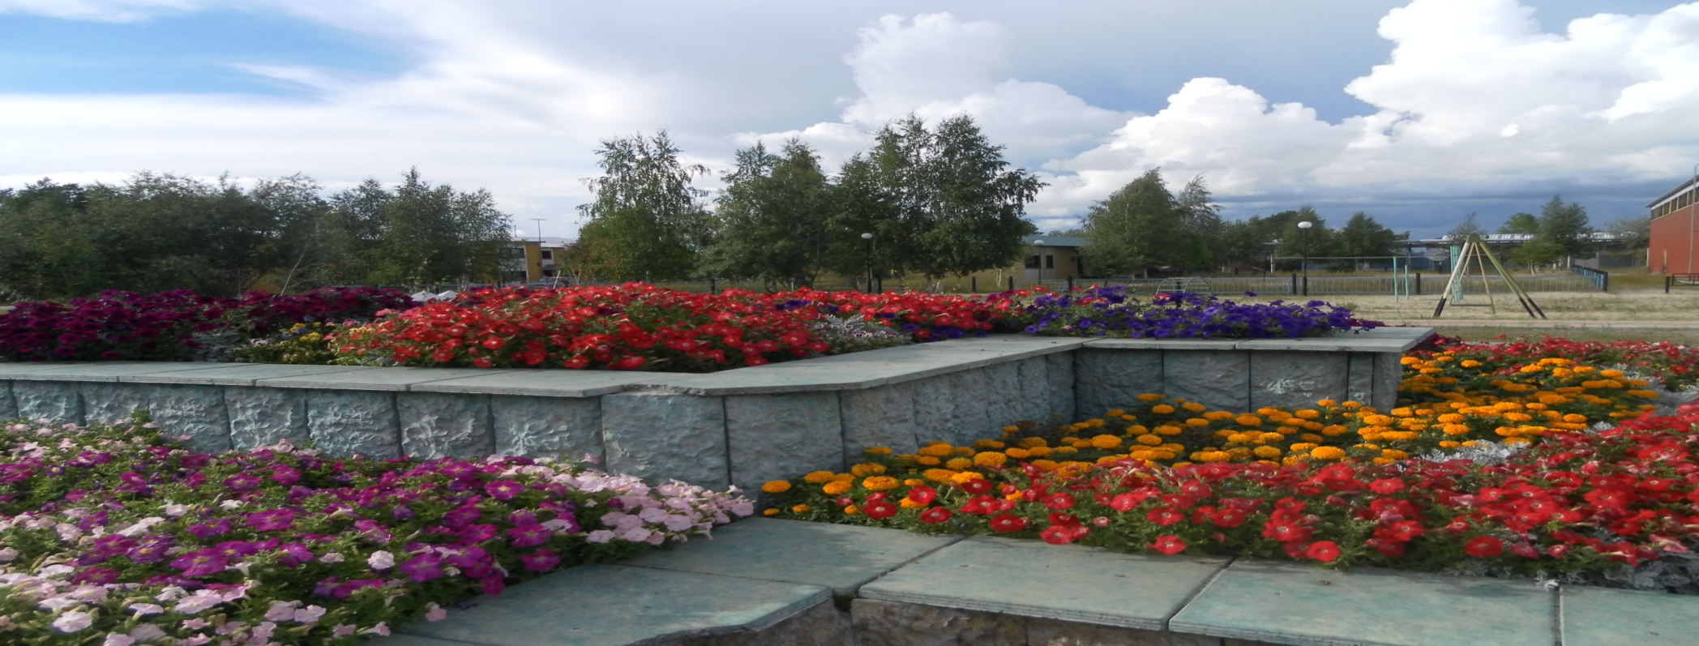
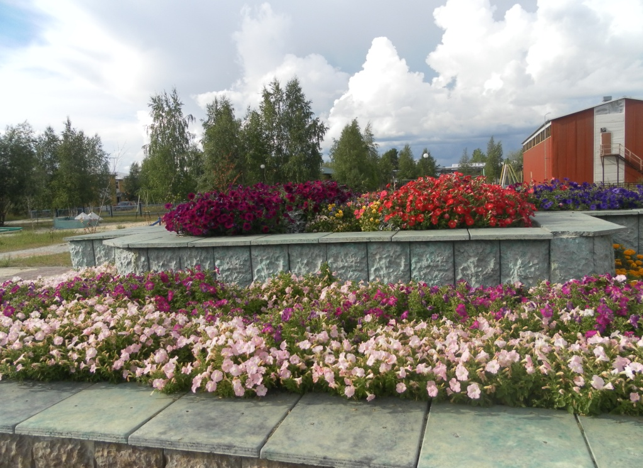
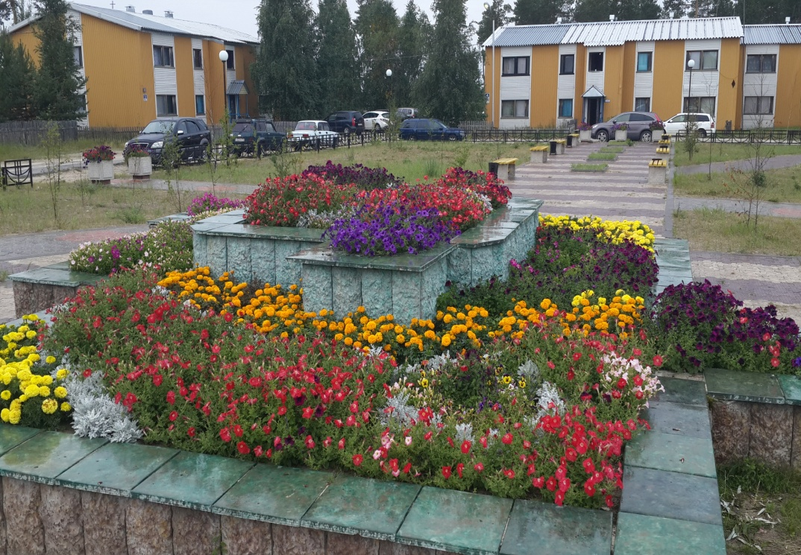
Исполнение бюджета сельского поселения Верхнеказымский за 9 месяцев 2017 года

Slide 2
Сельское поселение Верхнеказымский в соответствии с Законом Ханты-Мансийского автономного округа – Югры от 25 ноября 2004 года № 63-оз «О статусе и границах муниципальных образований Ханты-Мансийского автономного округа –Югры» является муниципальным образованием Ханты-Мансийского автономного округа –Югры наделенным статусом сельского поселения.
Формирование бюджета сельского поселения Верхнеказымский осуществлялось в соответствии с Бюджетным кодексом Российской Федерации от 31 июля 1998 года № 145-ФЗ, приказом Министерства финансов Российской Федерации от 01 июля 2013 года № 65н «Об утверждении Указаний о порядке применения бюджетной классификации Российской Федерации», Уставом сельского поселения Верхнеказымский, решением Совета депутатов сельского поселения Верхнеказымский от 20 ноября 2008 года № 6 «Об утверждении Положения об отдельных вопросах организации и осуществлении бюджетного процесса в сельском поселения Верхнеказымский», постановлением администрации сельского поселения Верхнеказымский от 18 декабря 2017 года № 159 «Об утверждении отчета об исполнении бюджета сельского поселения Верхнеказымский за 9 месяцев 2017 года».

Slide 3
Исполнение доходов сельского поселения Верхнеказымский за 9 месяцев 2017 года (тыс. рублей)

Slide 4
Исполнение налоговых доходов сельского поселения Верхнеказымский за 9 месяцев 2017 года
 | План 2017 год (тыс. рублей) | Исполнение за 9 месяцев 2017 года (тыс. рублей)
Налог на физических лиц | 11 100,5 | 9 863,2
Налоги на товары (работы, услуги), реализуемые на территории РФ | 1 517,0 | 907,3
Налог на имущество, в том числе | 165,6 | 53,1
Налог на имущество физических лиц | 84,6 | 21,4
Земельный налог | 81,0 | 31,7
Государственная пошлина | 55,0 | 60,6
Всего налоговые доходы | 12 783,1 | 10 884,2

Slide 5
Исполнение неналоговых доходов сельского поселения Верхнеказымский за 9 месяцев 2017 года
Наименование | План 2017 год (тыс. рублей) | Исполнение за 9 месяцев 2017 года (тыс. рублей)
Доход от использования имущества, находящегося в государственной собственности | 592,0 | 340,9
Доходы от оказания платных услуг (работ) и компенсации затрат государства | 81,0 | 60,9
Всего неналоговые доходы | 673,0 | 401,8

Slide 6
Исполнение безвозмездных поступлений поселения Верхнеказымский за 9 месяцев 2017 года
Наименование | План 2017 год (тыс. рублей) | Исполнение за 9 месяцев 2017 года (тыс. рублей)
Безвозмездные поступления от других бюджетов бюджетной системы Российской Федерации, в том числе: | 10 230,8 | 7895
Дотации на выравнивание бюджетной обеспеченности | 8 371,1 | 6 684,5
Субвенции на осуществление первичного воинского учета на территориях, где отсутствуют военные комиссариаты | 378,2 | 378,2
Субвенции на государственную регистрацию актов гражданского состояния | 27,8 | 19,5
Иные межбюджетные трансферты | 1 403,7 | 762,8
Прочие безвозмездные поступления | 50,0 | 50,0

Slide 7
Исполнение расходов по основным мероприятиям МП " Реализация полномочий органов местного самоуправления на 2017-2019 годы" сельского поселения Верхнеказымский за 9 месяцев 2017 года

Slide 8
СПАСИБО ЗА ВНИМАНИЕ

